Slide 1

进程管理
——进程通信（二）

Slide 2
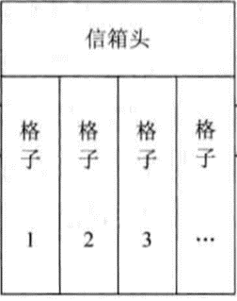
1、消息传递间接通信的实现方法
信箱的结构
信箱的种类
  私用信箱
  用户进程为自己创建的信箱，是进程的一部分。
  只有自己有权读，可采用单向链路实现。
  公用信箱
  由操作系统创建，所有系统核准进程都可使用，采用双向通信链路实现。
  共享信箱
  由某进程创建并指明可共享，则拥有者和共享者可使用。

Slide 3
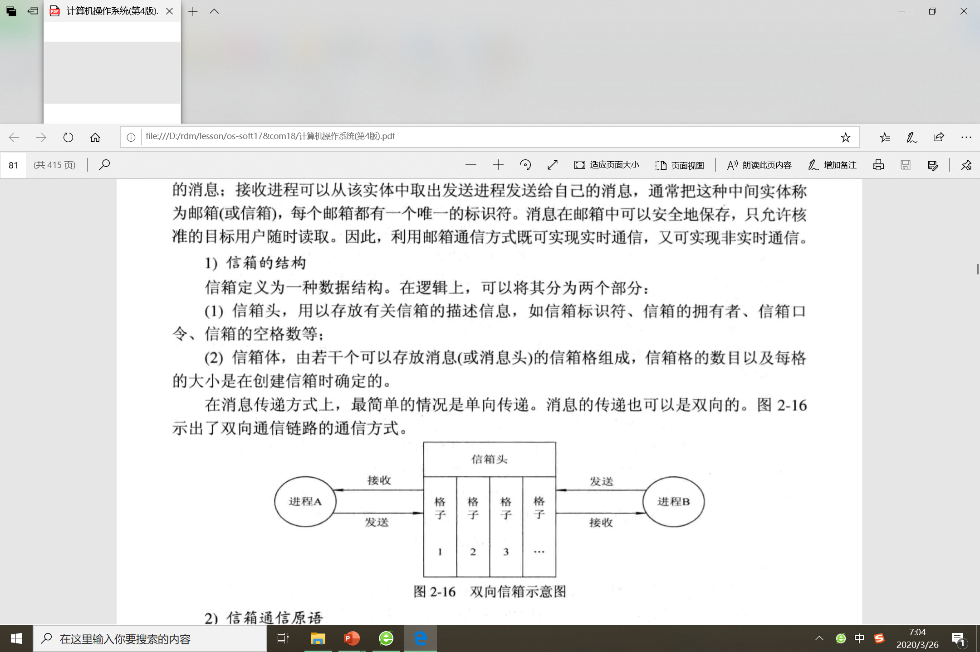
1、消息传递间接通信的实现方法
间接通信方式
  信箱的创建与撤消
  信箱中消息的发送与接收
Notes:
间接通信方式就是通过某种中间体进行信息传递,比如说信箱,这里我们就以信箱为例学习一下间接通信方式的实现.
这个过程涉及到信箱的创建与撤消、信箱中消息的发送与接收功能。我们说这些过程的完成都是利用系统内核中的原语操作来完成的。
比如利用信箱的创建原语完成建立一个新信箱，并给定信箱名字、属性等信息。信箱的撤消原语完成撤消一个不用的信箱。
消息的发送原语Send可用于将消息放入指定信箱。接收原语Receive用于从指定信箱取消息放入指定位置。
这里提到创建信箱时，要指定属性，那么信箱的属性是什么？或者说信箱有哪几种类型呢？我们来学习一下。

Slide 4
1、消息传递间接通信的实现方法
间接通信方式
  信箱使用规则
    若发送信件时信箱已满，则发送进程被置为“等信箱”状态，直到信箱有空时才被唤醒
    若取信件时信箱中无信，则接收进程被置为“等信件”状态，直到有信件时才被唤醒
Notes:
另外信箱的使用也有一定的规则：

Slide 5
Send实现
send（MailBox，M）：把信件M送到指定的信箱MailBox中
步骤：
  查找指定信箱MailBox ；
  若信箱未满，则把信件M送入信箱且唤醒“等信件”者；
  若信箱已满，置发送信件进程为“等信箱”状态；
Notes:
其中第二三步，相应的判断与协调由进程同步机制完成

Slide 6
Receive实现
receive（MailBox，X）：从指定信箱MailBox中取出一封信，存放到指定的地址X中
步骤：
  查找指定信箱MailBox ；
  若信箱中有信，则取出一封信存于X中且唤醒“等信箱”者；
  若信箱中无信件，置接收信件进程“等信件”状态；
Notes:
等信件是接收信件的进程可能处于的状态，而等信箱则是发送进程可能处于的状态。

Slide 7
2、消息缓冲队列通信的实现
在操作系统空间设置一组缓冲区。
当发送进程需要发送消息时，执行send系统调用，产生访管中断，进入操作系统。
操作系统为发送进程分配一个空缓冲区，并将所发送的消息从发送进程copy到缓冲区中，然后将该载有消息的缓冲区连接到接收进程的消息队列队尾，如此就完成了发送过程。
发送进程返回到用户态继续执行。
Notes:
具体过程

Slide 8
在以后某个时刻，当接收进程执行到receive接收原语时，也产生访管中断进入操作系统。
由操作系统将载有消息的缓冲区从消息队列中取出，并把消息内容copy到接收进程空间，之后收回缓冲区，如此就完成了消息的接收，接收进程返回到用户态继续进行。

Slide 9

图示
PCB
消息
......
消息队列
指针
......
发送进程 S
接收进程 R
......
Send(R, M)
......
SIZE:消息长度
TEXT:消息正文
消息
......
Receive(N)
......
SIZE:消息长度
TEXT:消息正文
......
......
M:
N:
消息

Slide 10
消息缓冲区结构
PCB中有关通信的数据项
type messageBuffer=record
sender ; //发送者ID
size; //消息长度
text; //消息正文
next; //消息队列指针
end
type PCB=record
…
mq; //消息队列首指针
mutex; //消息队列互斥信号量
sm; //消息队列资源信号量
end
Notes:
若想具体实现，必须先定义存放消息的缓冲区的数据结构（格式）。
指向下一个消息缓冲区。
另外为了实现消息缓冲队列通信，还必须存储一些信息，这些信息存放在接收进程的PCB中。包括

Slide 11
用P、V操作来实现Send原语
Send（R, M）
begin
在OS中分配M.size大小的缓冲区t;
将M中的内容复制到t;
得到进程R的PCB的指针q；
P(q.mutex);
将t挂到队列q.mq队尾；
V(q.mutex);
V(q.sm);
end
Notes:
有了具体的数据结构与数据项的定义，我们就可以来看发送和接收原语了。
首先是Send原语，它有两个参数，R为接收者进程、M为发送进程中要发送的信息。

Slide 12
用P、V操作来实现Receive原语
Receive (N)
begin
得到本进程PCB的指针q；
P(q.sm);
P(q.mutex);
从q.mq队首取下一个缓冲区t；
V(q.mutex);
将t的内容复制到N，并释放t
end

Slide 13
3、消息传递系统实现中的若干问题
通信链路
消息的格式
进程同步方式
Notes:
需要考虑的若干问题，

Slide 14
通信链路（communication link）
建立方法
  由发送进程在通信之前，用显式的“建立连接”命令请求系统为之建立一条通信链路，用完后也显式拆除，主要用于计算机网络中。
  发送进程只需利用系统提供的发送命令，系统会自动地为之建立一条链路，主要用于单机系统。
Notes:
有两种

Slide 15
通信链路（communication link）
通信链路的分类
  根据连接方法，可分点－点连接通信链路和多点连接链路。
  根据通信方式不同，可分为单向通信链路和双向链路。
  根据链路容量不同，可分为无容量通信链路和有容量通信链路。

Slide 16
消息的格式
网络操作系统的消息格式比较复杂；
消息分成消息头和消息正文组成；
定长消息格式（适用于办公自动化）和变长消息格式（适用于较长消息的发送）。
Notes:
消息头用于存放源进程名、目标进程名、消息长度、消息类型、消息编号、发送日期时间等。
消息正文就是发送进程实际上所发送的数据。
定长消息格式，即消息的长度是固定的，每个消息的长度一样，比较适用于办公自动化系统中较短信息的发送，因为对于较长的信息必须分成几个固定的小的消息进行发送，这使得要多发送很多信息，而且对于用户来讲也是不方便的。因此出现了变长消息格式，消息的长度根据所需要传送数据的多少决定。但是因为长度不固定导致系统对它的处理就要复杂一些。优点就是可发送较长的信息，且方便用户。

Slide 17
进程同步方式
发送进程阻塞、接收进程阻塞
发送进程不阻塞、接收进程阻塞
发送进程和接收进程均不阻塞

Slide 18
思考题
进程A₁、A₂，…A_{n1}通过m个缓冲区向进程B₁、B₂、…B_{n2}不断发送消息。发送和接收工作遵循下列规则：
1）每个发送进程一次发送一个消息，写入一个缓冲区，缓冲区大小等于消息长度；
2）对每个消息，B₁，B₂，…，B_{n2}都须各接收一次，读入各自的数据区内；
3）m个缓冲区都满时，发送进程等待，没有可读消息 时，接收进程等待。
试用P、V操作组织正确的发送和接收工作。

Slide 19
提示：每个缓冲区只要写一次但要读n2次，因此，可以看成n2组缓冲区，每个发送者要同时写n2组缓冲区中相应的n2个缓冲区，而每个接收者只要读它自己对应的那组缓冲区的对应单元。
Sin[n2]=m，表示每组缓冲区中可放的（空的）缓冲区的数目，初值为m;
Sout[n2]=0，表示每组缓冲区中可取的（已用的）缓冲区的数目，初值为0;

Slide 20
解
先将问题简化：
设缓冲区的大小为1
有一个发送进程A1
有二个接收进程B1、B2
设有信号量Sin[1] 、Sin[2] 初值为1
设有信号量Sout[1] 、Sout[2] 初值为0

Slide 21
A1:
while (1)
{
P(Sin[1]);
P(Sin[2]);
将数据放入缓冲区
V(Sout[1]);
V(Sout[2]);
}
Bi：
while (1)
{
P(Sout[i]);
从缓冲区取数据
V(Sin[i]);
}

Slide 22
向目标前进一步
设缓冲区的大小为m
有一个发送进程A1
有二个接收进程B1、B2
设有信号量Sin[1] 、Sin[2] 初值为m
设有信号量Sout[1] 、Sout[2] 初值为0

Slide 23
A1:
while (1)
{
P(Sin[1]);
P(Sin[2]);
P(mutex);
将数据放入缓冲区
V(mutex);
V(Sout[1]);
V(Sout[2]);
}
Bi：
while (1)
{
P(Sout[i]);
P(mutex);
从缓冲区取数据
V(mutex);
V(Sin[i]);
}

Slide 24
到达目标
设缓冲区的大小为m
有n1个发送进程A1….An1
有n2个接收进程B1…Bn2
设有n2个信号量Sin[n2] 初值均为m
设有n2个信号量Sout[n2] 初值均为0

Slide 25
Aj:
while (1)
{
for(i=1;i<=n2;i++)
P(Sin[i]);
P(mutex);
将数据放入缓冲区
V(mutex);
for(i=1;i<=n2;i++) V(Sout[i]);
}
Bi：
while (1)
{
P(Sout[i]);
P(mutex);
从缓冲区取数据
V(mutex);
V(Sin[i]);
}

